Slide 1
Chương 3
Biểu đồ
Tên trích dẫn nguồn: CECODES, TCMT, BDN & UNDP (2012).
Chỉ số Hiệu quả Quản trị và Hành chính công cấp tỉnh ở Việt Nam: Đo lường từ kinh nghiệm thực tiễn của người dân. Báo cáo nghiên cứu chính sách chung của Trung tâm Nghiên cứu phát triển và Hỗ trợ cộng đồng (CECODES), Tạp chí Mặt trận – Ủy ban Trung ương Mặt trận Tổ quốc Việt Nam (TCMT), Ban Dân nguyện – Ủy ban thường vụ Quốc hội (BDN), và Chương trình Phát triển Liên Hợp quốc (UNDP). Hà Nội, Việt Nam.

Slide 2
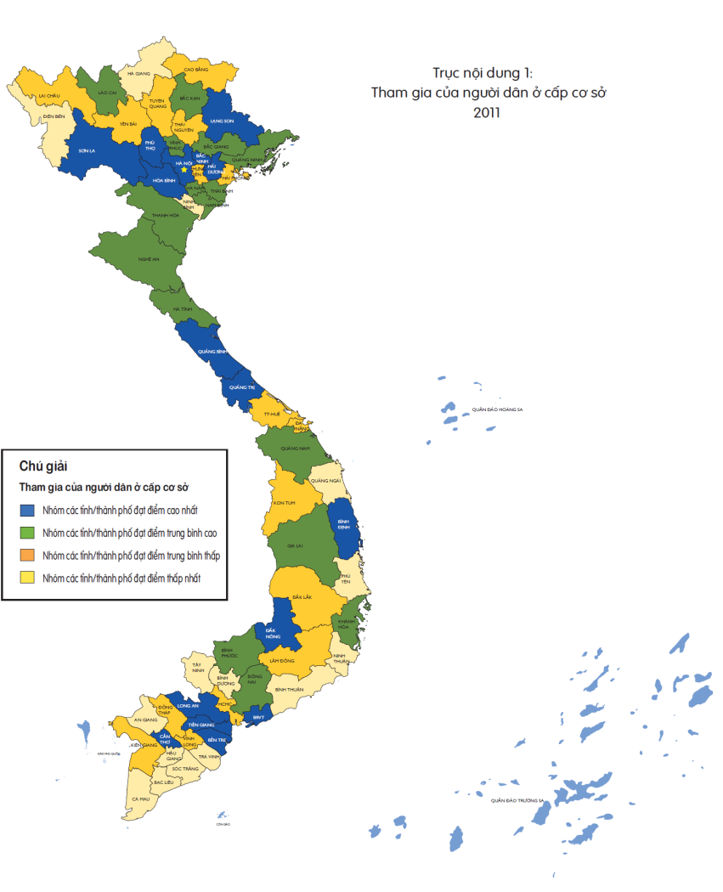
Bản đồ 3.1: Tham gia của người dân ở cấp tỉnh phân theo 4 cấp độ hiệu quả
Tên trích dẫn nguồn: CECODES, TCMT, BDN & UNDP (2012).
Chỉ số Hiệu quả Quản trị và Hành chính công cấp tỉnh ở Việt Nam: Đo lường từ kinh nghiệm thực tiễn của người dân. Báo cáo nghiên cứu chính sách chung của Trung tâm Nghiên cứu phát triển và Hỗ trợ cộng đồng (CECODES), Tạp chí Mặt trận – Ủy ban Trung ương Mặt trận Tổ quốc Việt Nam (TCMT), Ban Dân nguyện – Ủy ban thường vụ Quốc hội (BDN), và Chương trình Phát triển Liên Hợp quốc (UNDP). Hà Nội, Việt Nam, tr. 31

Slide 3
Biểu đồ 3.1a: Tham gia của người dân ở cấp cơ sở (Trục nội dung 1)
Tri thức công dân
Cơ hội tham gia
Chất lượng bầu cử
Đóng góp tự nguyện
Tên trích dẫn nguồn: CECODES, TCMT, BDN & UNDP (2012).
Chỉ số Hiệu quả Quản trị và Hành chính công cấp tỉnh ở Việt Nam: Đo lường từ kinh nghiệm thực tiễn của người dân. Báo cáo nghiên cứu chính sách chung của Trung tâm Nghiên cứu phát triển và Hỗ trợ cộng đồng (CECODES), Tạp chí Mặt trận – Ủy ban Trung ương Mặt trận Tổ quốc Việt Nam (TCMT), Ban Dân nguyện – Ủy ban thường vụ Quốc hội (BDN), và Chương trình Phát triển Liên Hợp quốc (UNDP). Hà Nội, Việt Nam, tr. 33

Slide 4
Biểu đồ 3.1b: Tham gia của người dân ở cấp cơ sở (với khoảng tin cậy 95%)
Tên trích dẫn nguồn: CECODES, TCMT, BDN & UNDP (2012).
Chỉ số Hiệu quả Quản trị và Hành chính công cấp tỉnh ở Việt Nam: Đo lường từ kinh nghiệm thực tiễn của người dân. Báo cáo nghiên cứu chính sách chung của Trung tâm Nghiên cứu phát triển và Hỗ trợ cộng đồng (CECODES), Tạp chí Mặt trận – Ủy ban Trung ương Mặt trận Tổ quốc Việt Nam (TCMT), Ban Dân nguyện – Ủy ban thường vụ Quốc hội (BDN), và Chương trình Phát triển Liên Hợp quốc (UNDP). Hà Nội, Việt Nam, tr. 34

Slide 5
Biểu đồ 3.1c: Mối tương quan giữa hiểu biết của người dân về Pháp lệnh thực hiên dân chủ xã, phường, thị trấn và về câu khẩu hiệu “Dân biêt, dân bàn, dân làm, dân kiểm tra”
Biết về khẩu hiệu “Dân biết, dân bàn, dân làm, dân kiểm tra
r = 0.5034
Biết về Pháp lệnh thực hiện dân chủ ở xã, phường, thị trấn
Khoảng tin cậy 95%
Đường hồi quy
Giá trị trung bình
Tên trích dẫn nguồn: CECODES, TCMT, BDN & UNDP (2012).
Chỉ số Hiệu quả Quản trị và Hành chính công cấp tỉnh ở Việt Nam: Đo lường từ kinh nghiệm thực tiễn của người dân. Báo cáo nghiên cứu chính sách chung của Trung tâm Nghiên cứu phát triển và Hỗ trợ cộng đồng (CECODES), Tạp chí Mặt trận – Ủy ban Trung ương Mặt trận Tổ quốc Việt Nam (TCMT), Ban Dân nguyện – Ủy ban thường vụ Quốc hội (BDN), và Chương trình Phát triển Liên Hợp quốc (UNDP). Hà Nội, Việt Nam, tr. 39

Slide 6
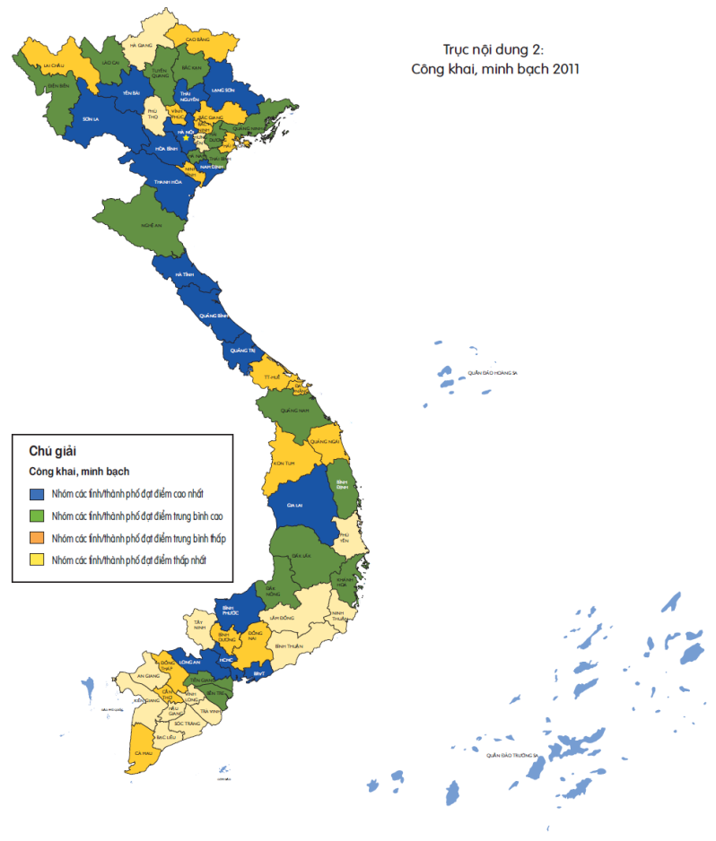
Bản đồ 3.2: Công khai, minh bạch ở cấp tỉnh phân theo 4 cấp độ hiệu quả
Tên trích dẫn nguồn: CECODES, TCMT, BDN & UNDP (2012).
Chỉ số Hiệu quả Quản trị và Hành chính công cấp tỉnh ở Việt Nam: Đo lường từ kinh nghiệm thực tiễn của người dân. Báo cáo nghiên cứu chính sách chung của Trung tâm Nghiên cứu phát triển và Hỗ trợ cộng đồng (CECODES), Tạp chí Mặt trận – Ủy ban Trung ương Mặt trận Tổ quốc Việt Nam (TCMT), Ban Dân nguyện – Ủy ban thường vụ Quốc hội (BDN), và Chương trình Phát triển Liên Hợp quốc (UNDP). Hà Nội, Việt Nam, tr. 43

Slide 7
Biểu đồ 3.2a: Công khai, minh bạch (Trục nội dung 2)
Danh sách hộ nghèo
Ngân sách cấp xã
Kế hoạch sử dụng đất/khung giá đền bù
Tên trích dẫn nguồn: CECODES, TCMT, BDN & UNDP (2012).
Chỉ số Hiệu quả Quản trị và Hành chính công cấp tỉnh ở Việt Nam: Đo lường từ kinh nghiệm thực tiễn của người dân. Báo cáo nghiên cứu chính sách chung của Trung tâm Nghiên cứu phát triển và Hỗ trợ cộng đồng (CECODES), Tạp chí Mặt trận – Ủy ban Trung ương Mặt trận Tổ quốc Việt Nam (TCMT), Ban Dân nguyện – Ủy ban thường vụ Quốc hội (BDN), và Chương trình Phát triển Liên Hợp quốc (UNDP). Hà Nội, Việt Nam, tr. 45

Slide 8
Biểu đồ 3.2b: Công khai, minh bạch (với khoảng tin cậy 95%)
Tên trích dẫn nguồn: CECODES, TCMT, BDN & UNDP (2012).
Chỉ số Hiệu quả Quản trị và Hành chính công cấp tỉnh ở Việt Nam: Đo lường từ kinh nghiệm thực tiễn của người dân. Báo cáo nghiên cứu chính sách chung của Trung tâm Nghiên cứu phát triển và Hỗ trợ cộng đồng (CECODES), Tạp chí Mặt trận – Ủy ban Trung ương Mặt trận Tổ quốc Việt Nam (TCMT), Ban Dân nguyện – Ủy ban thường vụ Quốc hội (BDN), và Chương trình Phát triển Liên Hợp quốc (UNDP). Hà Nội, Việt Nam, tr. 46

Slide 9
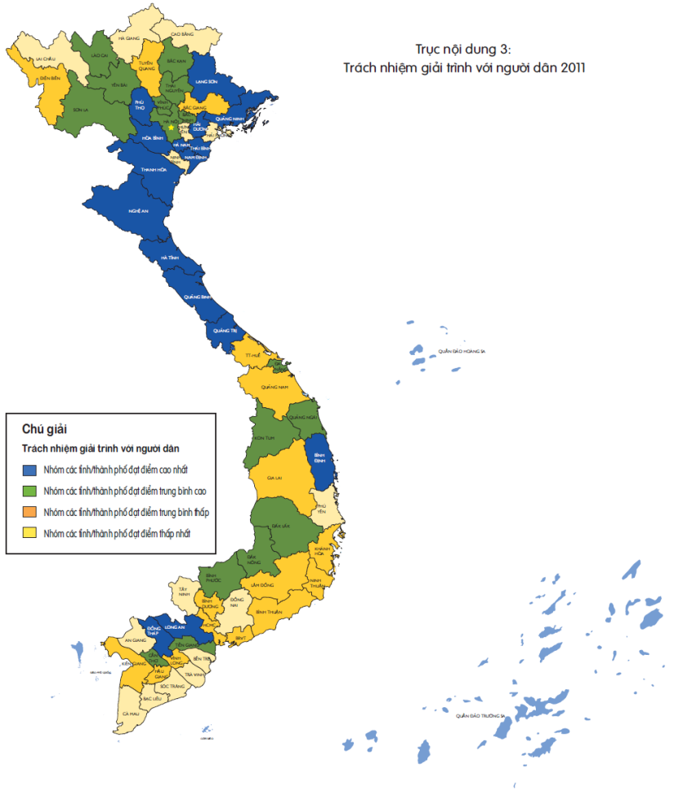
Bản đồ 3.3: Trách nhiệm giải trình với người dân ở cấp tỉnh phân theo 4 cấp độ hiệu quả
Tên trích dẫn nguồn: CECODES, TCMT, BDN & UNDP (2012).
Chỉ số Hiệu quả Quản trị và Hành chính công cấp tỉnh ở Việt Nam: Đo lường từ kinh nghiệm thực tiễn của người dân. Báo cáo nghiên cứu chính sách chung của Trung tâm Nghiên cứu phát triển và Hỗ trợ cộng đồng (CECODES), Tạp chí Mặt trận – Ủy ban Trung ương Mặt trận Tổ quốc Việt Nam (TCMT), Ban Dân nguyện – Ủy ban thường vụ Quốc hội (BDN), và Chương trình Phát triển Liên Hợp quốc (UNDP). Hà Nội, Việt Nam, tr. 53

Slide 10
Biểu đồ 3.3a: Trách nhiệm giải trình với người dân (Trục nội dung 3)
Mức độ và hiệu quả tiếp xúc với chính quyền
Ban Thanh tra Nhân dân
Ban Giám sát đầu tư cộng đồng
Tên trích dẫn nguồn: CECODES, TCMT, BDN & UNDP (2012).
Chỉ số Hiệu quả Quản trị và Hành chính công cấp tỉnh ở Việt Nam: Đo lường từ kinh nghiệm thực tiễn của người dân. Báo cáo nghiên cứu chính sách chung của Trung tâm Nghiên cứu phát triển và Hỗ trợ cộng đồng (CECODES), Tạp chí Mặt trận – Ủy ban Trung ương Mặt trận Tổ quốc Việt Nam (TCMT), Ban Dân nguyện – Ủy ban thường vụ Quốc hội (BDN), và Chương trình Phát triển Liên Hợp quốc (UNDP). Hà Nội, Việt Nam, tr. 55

Slide 11
Biểu đồ 3.3b: Trách nhiệm giải trình với người dân (với khoảng tin cậy 95%)
Tên trích dẫn nguồn: CECODES, TCMT, BDN & UNDP (2012).
Chỉ số Hiệu quả Quản trị và Hành chính công cấp tỉnh ở Việt Nam: Đo lường từ kinh nghiệm thực tiễn của người dân. Báo cáo nghiên cứu chính sách chung của Trung tâm Nghiên cứu phát triển và Hỗ trợ cộng đồng (CECODES), Tạp chí Mặt trận – Ủy ban Trung ương Mặt trận Tổ quốc Việt Nam (TCMT), Ban Dân nguyện – Ủy ban thường vụ Quốc hội (BDN), và Chương trình Phát triển Liên Hợp quốc (UNDP). Hà Nội, Việt Nam, tr. 56

Slide 12
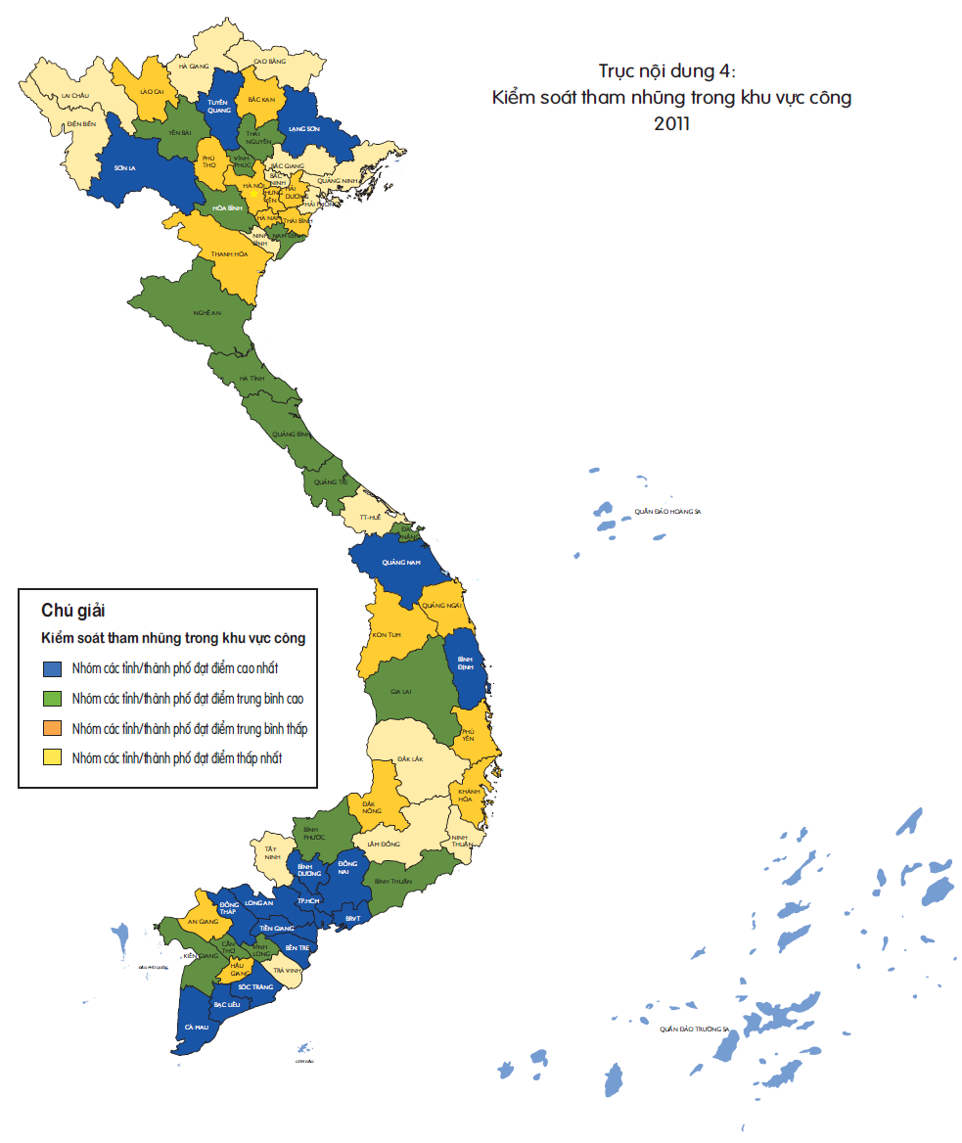
Bản đồ 3.4: Kiểm soát tham nhũng trong khu vực công ở cấp tỉnh phân theo 4 cấp độ hiệu quả
Tên trích dẫn nguồn: CECODES, TCMT, BDN & UNDP (2012).
Chỉ số Hiệu quả Quản trị và Hành chính công cấp tỉnh ở Việt Nam: Đo lường từ kinh nghiệm thực tiễn của người dân. Báo cáo nghiên cứu chính sách chung của Trung tâm Nghiên cứu phát triển và Hỗ trợ cộng đồng (CECODES), Tạp chí Mặt trận – Ủy ban Trung ương Mặt trận Tổ quốc Việt Nam (TCMT), Ban Dân nguyện – Ủy ban thường vụ Quốc hội (BDN), và Chương trình Phát triển Liên Hợp quốc (UNDP). Hà Nội, Việt Nam, tr. 62

Slide 13
Biểu đồ 3.4a: Kiểm soát tham nhũng trong khu vực công (Trục nội dung 4)
Kiểm soát tham nhũng trong chính quyền địa phương
Kiểm soát tham nhũng trong dịch vụ công
Công bằng trong xin việc làm trong khu vực công
Quyết tâm chống tham nhũng
Tên trích dẫn nguồn: CECODES, TCMT, BDN & UNDP (2012).
Chỉ số Hiệu quả Quản trị và Hành chính công cấp tỉnh ở Việt Nam: Đo lường từ kinh nghiệm thực tiễn của người dân. Báo cáo nghiên cứu chính sách chung của Trung tâm Nghiên cứu phát triển và Hỗ trợ cộng đồng (CECODES), Tạp chí Mặt trận – Ủy ban Trung ương Mặt trận Tổ quốc Việt Nam (TCMT), Ban Dân nguyện – Ủy ban thường vụ Quốc hội (BDN), và Chương trình Phát triển Liên Hợp quốc (UNDP). Hà Nội, Việt Nam, tr. 64

Slide 14
Biểu đồ 4b. Kiểm soát tham nhũng (với khoảng tin cậy 95%)
Tên trích dẫn nguồn: CECODES, TCMT, BDN & UNDP (2012).
Chỉ số Hiệu quả Quản trị và Hành chính công cấp tỉnh ở Việt Nam: Đo lường từ kinh nghiệm thực tiễn của người dân. Báo cáo nghiên cứu chính sách chung của Trung tâm Nghiên cứu phát triển và Hỗ trợ cộng đồng (CECODES), Tạp chí Mặt trận – Ủy ban Trung ương Mặt trận Tổ quốc Việt Nam (TCMT), Ban Dân nguyện – Ủy ban thường vụ Quốc hội (BDN), và Chương trình Phát triển Liên Hợp quốc (UNDP). Hà Nội, Việt Nam, tr. 65

Slide 15
Biểu đồ 4c: Tình trạng tham nhũng vặt trong khu vực công theo cảm nhận của người dân
(Độ dài của các cạnh từ tâm hình sao thể hiện % số người trả lời bảng hỏi cho biết họ KHÔNG gặp phải tình trạng được nêu)
Hoàn toàn không đúng
Cán bộ không dùng công quỹ vào mục đích riêng
Không phải hối lộ khi làm giấy CNQSD đất
Không phải hối lộ khi đi khám, chữa bệnh
Không phải chi thêm để học sinh được quan tâm
Không phải hối lộ khi xin cấp phép xây dựng
Không phải ‘lót tay’ khi xin việc làm trong
cơ quan nhà nước
Hoàn toàn đúng
Tên trích dẫn nguồn: CECODES, TCMT, BDN & UNDP (2012).
Chỉ số Hiệu quả Quản trị và Hành chính công cấp tỉnh ở Việt Nam: Đo lường từ kinh nghiệm thực tiễn của người dân. Báo cáo nghiên cứu chính sách chung của Trung tâm Nghiên cứu phát triển và Hỗ trợ cộng đồng (CECODES), Tạp chí Mặt trận – Ủy ban Trung ương Mặt trận Tổ quốc Việt Nam (TCMT), Ban Dân nguyện – Ủy ban thường vụ Quốc hội (BDN), và Chương trình Phát triển Liên Hợp quốc (UNDP). Hà Nội, Việt Nam, tr. 70

Slide 16
Biểu đồ 3.4d: Tầm quan trọng của việc quen thân theo loại vị trí và tỉnh/thành phố
(Độ dài của các cạnh từ tâm hình sao thể hiện % số người trả lời bảng hỏi cho rằng quan hệ thân quen hoặc hối lộ để có việc làm trong cơ quan nhà nước là KHÔNG quan trọng)
Xin vào làm công chức địa chính
Xin làm công chức tư pháp xã
Xin làm công an xã
Xin làm giáo viên tiểu học công lập
Xin làm nhân viên văn phòng UBND xã phương
Tên trích dẫn nguồn: CECODES, TCMT, BDN & UNDP (2012).
Chỉ số Hiệu quả Quản trị và Hành chính công cấp tỉnh ở Việt Nam: Đo lường từ kinh nghiệm thực tiễn của người dân. Báo cáo nghiên cứu chính sách chung của Trung tâm Nghiên cứu phát triển và Hỗ trợ cộng đồng (CECODES), Tạp chí Mặt trận – Ủy ban Trung ương Mặt trận Tổ quốc Việt Nam (TCMT), Ban Dân nguyện – Ủy ban thường vụ Quốc hội (BDN), và Chương trình Phát triển Liên Hợp quốc (UNDP). Hà Nội, Việt Nam, tr. 72

Slide 17
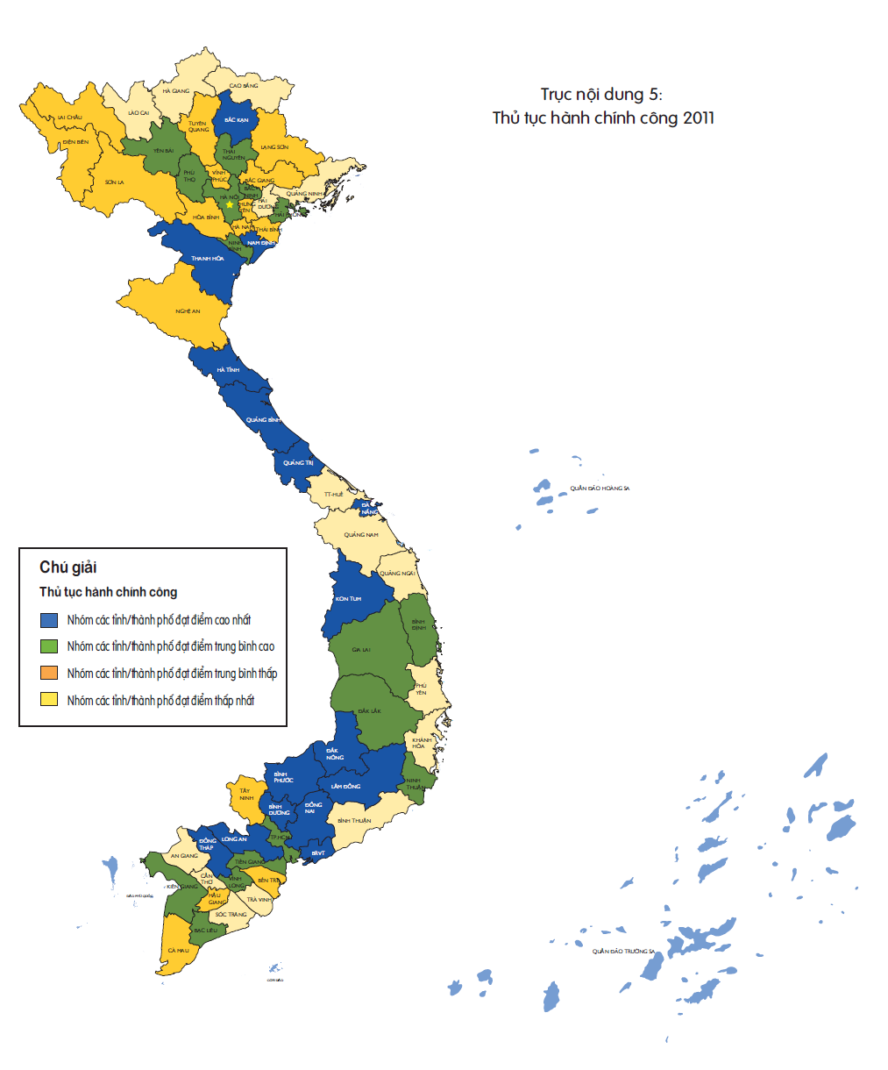
Bản đồ 3.5: Thủ tục hành chính công ở cấp tỉnh phân theo 4 cấp độ hiệu quả
Tên trích dẫn nguồn: CECODES, TCMT, BDN & UNDP (2012).
Chỉ số Hiệu quả Quản trị và Hành chính công cấp tỉnh ở Việt Nam: Đo lường từ kinh nghiệm thực tiễn của người dân. Báo cáo nghiên cứu chính sách chung của Trung tâm Nghiên cứu phát triển và Hỗ trợ cộng đồng (CECODES), Tạp chí Mặt trận – Ủy ban Trung ương Mặt trận Tổ quốc Việt Nam (TCMT), Ban Dân nguyện – Ủy ban thường vụ Quốc hội (BDN), và Chương trình Phát triển Liên Hợp quốc (UNDP). Hà Nội, Việt Nam, tr. 74

Slide 18
Biểu đồ 3.5a: Thủ tục hành chính công (Trục nội dung 5)
Chứng thực,
xác nhận
Giấy phép xây dựng
Giấy chứng nhận quyền sử dụng đất
Các thủ tục hành chính khác
Tên trích dẫn nguồn: CECODES, TCMT, BDN & UNDP (2012).
Chỉ số Hiệu quả Quản trị và Hành chính công cấp tỉnh ở Việt Nam: Đo lường từ kinh nghiệm thực tiễn của người dân. Báo cáo nghiên cứu chính sách chung của Trung tâm Nghiên cứu phát triển và Hỗ trợ cộng đồng (CECODES), Tạp chí Mặt trận – Ủy ban Trung ương Mặt trận Tổ quốc Việt Nam (TCMT), Ban Dân nguyện – Ủy ban thường vụ Quốc hội (BDN), và Chương trình Phát triển Liên Hợp quốc (UNDP). Hà Nội, Việt Nam, tr. 77

Slide 19
Biểu đồ 3.5b: Thủ tục hành chính công (với khoảng tin cậy 95%)
Tên trích dẫn nguồn: CECODES, TCMT, BDN & UNDP (2012).
Chỉ số Hiệu quả Quản trị và Hành chính công cấp tỉnh ở Việt Nam: Đo lường từ kinh nghiệm thực tiễn của người dân. Báo cáo nghiên cứu chính sách chung của Trung tâm Nghiên cứu phát triển và Hỗ trợ cộng đồng (CECODES), Tạp chí Mặt trận – Ủy ban Trung ương Mặt trận Tổ quốc Việt Nam (TCMT), Ban Dân nguyện – Ủy ban thường vụ Quốc hội (BDN), và Chương trình Phát triển Liên Hợp quốc (UNDP). Hà Nội, Việt Nam, tr. 78

Slide 20
Biểu đồ 3.5c: Đánh giá về thủ tục và chất lượng dịch vụ chứng thực, xác nhận
(Các cạnh từ tâm hình sao thể hiện mức độ đồng ý với những nhận định được nêu trong chú giải biểu đồ)
Hoàn toàn không đúng
Thông tin rõ ràng về thủ tục cần làm
Phí được niêm yết công khai
Công chức có trình độ nghiệp vụ
Được đối xử hợp lý
Không quá nhiều giấy tờ
Được hẹn rõ ngày nhận kết quả
Nhận được kết quả như lịch hẹn
Hài lòng với dịch vụ nhận được
Hoàn toàn đúng
Tên trích dẫn nguồn: CECODES, TCMT, BDN & UNDP (2012).
Chỉ số Hiệu quả Quản trị và Hành chính công cấp tỉnh ở Việt Nam: Đo lường từ kinh nghiệm thực tiễn của người dân. Báo cáo nghiên cứu chính sách chung của Trung tâm Nghiên cứu phát triển và Hỗ trợ cộng đồng (CECODES), Tạp chí Mặt trận – Ủy ban Trung ương Mặt trận Tổ quốc Việt Nam (TCMT), Ban Dân nguyện – Ủy ban thường vụ Quốc hội (BDN), và Chương trình Phát triển Liên Hợp quốc (UNDP). Hà Nội, Việt Nam, tr. 82

Slide 21
Biểu đồ 3.5d: Đánh giá về thủ tục và chất lượng dịch vụ hành chính cấp phép xây dựng
(Các cạnh từ tâm hình sao thể hiện mức độ đồng ý với những nhận định được nêu trong chú giải biểu đồ)
Hoàn toàn không đúng
Thông tin rõ ràng về thủ tục cần làm
Phí được niêm yết công khai
Công chức thạo việc
Công chức có thái độ lịch sự
Không quá nhiều giấy tờ
Được hẹn rõ ngày nhận kết quả
Nhận được kết quả như lịch hẹn
Hài lòng với dịch vụ nhận được
Tên trích dẫn nguồn: CECODES, TCMT, BDN & UNDP (2012). Chỉ số Hiệu quả Quản trị và Hành chính công cấp tỉnh ở Việt Nam: Đo lường từ kinh nghiệm thực tiễn của người dân. Báo cáo nghiên cứu chính sách chung của Trung tâm Nghiên cứu phát triển và Hỗ trợ cộng đồng (CECODES), Tạp chí Mặt trận – Ủy ban Trung ương Mặt trận Tổ quốc Việt Nam (TCMT), Ban Dân nguyện – Ủy ban thường vụ Quốc hội (BDN), và Chương trình Phát triển Liên Hợp quốc (UNDP). Hà Nội, Việt Nam, tr. 84
Hoàn toàn đúng
Ghi chú: Những tỉnh/thành phố có tên trong Biểu đồ này là những địa phương có trên 15 người trả lời các câu hỏi đánh giá về chất lượng dịch vụ cung ứng thủ tục hành chính.

Slide 22
Biểu đồ 3.5e: Đánh giá về thủ tục và chất lượng dịch vụ hành chính liên quan đến quyền sử dụng đất
(Các cạnh từ tâm hình sao thể hiện mức độ đồng ý với những nhận định được nêu trong chú giải biểu đồ)
Hoàn toàn không đúng
Thông tin rõ ràng về thủ tục cần làm
Phí được niêm yết công khai
Công chức thạo việc
Công chức có thái độ lịch sự
Không quá nhiều giấy tờ
Được hẹn rõ ngày nhận kết quả
Nhận được kết quả như lịch hẹn
Hài lòng với dịch vụ nhận được
Tên trích dẫn nguồn: CECODES, TCMT, BDN & UNDP (2012). Chỉ số Hiệu quả Quản trị và Hành chính công cấp tỉnh ở Việt Nam: Đo lường từ kinh nghiệm thực tiễn của người dân. Báo cáo nghiên cứu chính sách chung của Trung tâm Nghiên cứu phát triển và Hỗ trợ cộng đồng (CECODES), Tạp chí Mặt trận – Ủy ban Trung ương Mặt trận Tổ quốc Việt Nam (TCMT), Ban Dân nguyện – Ủy ban thường vụ Quốc hội (BDN), và Chương trình Phát triển Liên Hợp quốc (UNDP). Hà Nội, Việt Nam, tr. 86
Hoàn
toàn
đúng
Ghi chú: Những tỉnh/thành phố có tên trong Biểu đồ này là những địa phương có trên 15 người trả lời các câu hỏi đánh giá về chất lượng dịch vụ cung ứng thủ tục hành chính.

Slide 23
Biểu đồ 3.5g: Đánh giá về thủ tục và chất lượng dịch vụ cấp một số thủ tục hành chính khác ở cấp xã/phường
(Các cạnh từ tâm hình sao thể hiện mức độ đồng ý với những nhận định được nêu trong chú giải biểu đồ)
Hoàn toàn không đúng
Thông tin rõ ràng về thủ tục cần làm
Phí được niêm yết công khai
Công chức thạo việc
Công chức có thái độ lịch sự
Không quá nhiều giấy tờ
Được hẹn rõ ngày nhận kết quả
Nhận được kết quả như lịch hẹn
Hài lòng với dịch vụ nhận được
Tên trích dẫn nguồn: CECODES, TCMT, BDN & UNDP (2012). Chỉ số Hiệu quả Quản trị và Hành chính công cấp tỉnh ở Việt Nam: Đo lường từ kinh nghiệm thực tiễn của người dân. Báo cáo nghiên cứu chính sách chung của Trung tâm Nghiên cứu phát triển và Hỗ trợ cộng đồng (CECODES), Tạp chí Mặt trận – Ủy ban Trung ương Mặt trận Tổ quốc Việt Nam (TCMT), Ban Dân nguyện – Ủy ban thường vụ Quốc hội (BDN), và Chương trình Phát triển Liên Hợp quốc (UNDP). Hà Nội, Việt Nam, tr. 87
Hoàn
toàn
đúng

Slide 24
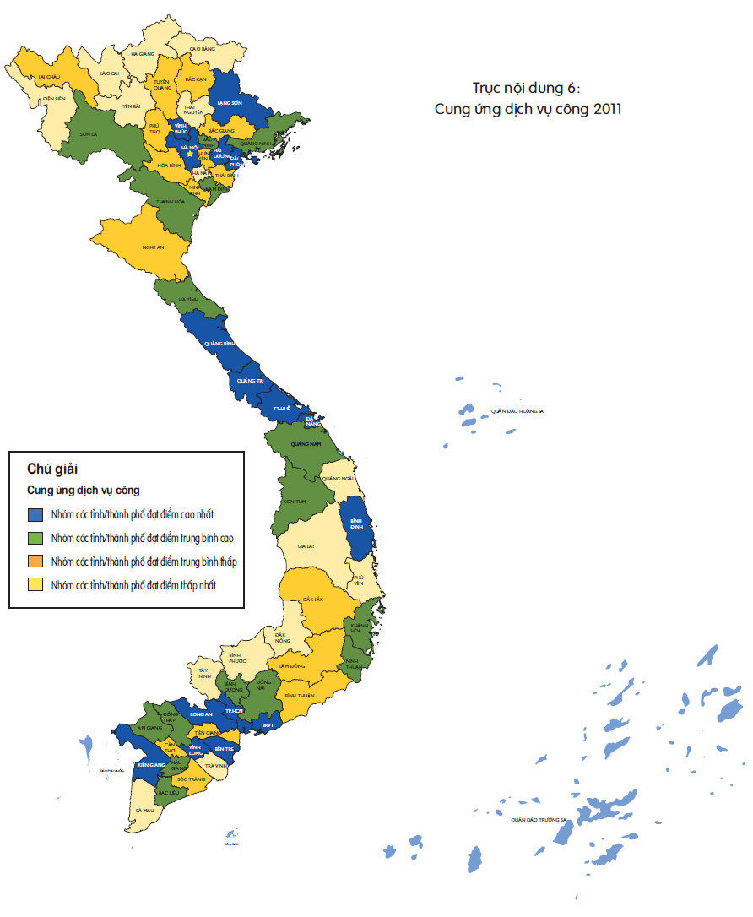
Bản đồ 3.6: Cung ứng dịch vụ công ở cấp tỉnh phân theo 4 cấp độ hiệu quả
Tên trích dẫn nguồn: CECODES, TCMT, BDN & UNDP (2012).
Chỉ số Hiệu quả Quản trị và Hành chính công cấp tỉnh ở Việt Nam: Đo lường từ kinh nghiệm thực tiễn của người dân. Báo cáo nghiên cứu chính sách chung của Trung tâm Nghiên cứu phát triển và Hỗ trợ cộng đồng (CECODES), Tạp chí Mặt trận – Ủy ban Trung ương Mặt trận Tổ quốc Việt Nam (TCMT), Ban Dân nguyện – Ủy ban thường vụ Quốc hội (BDN), và Chương trình Phát triển Liên Hợp quốc (UNDP). Hà Nội, Việt Nam, tr. 88

Slide 25
Biểu đồ 3.6a: Cung ứng dịch vụ công (Trục nội dung 6)
Y tế công lập
Giáo dục công lập
Cơ sở hạ tầng
An ninh, trật tự
Tên trích dẫn nguồn: CECODES, TCMT, BDN & UNDP (2012).
Chỉ số Hiệu quả Quản trị và Hành chính công cấp tỉnh ở Việt Nam: Đo lường từ kinh nghiệm thực tiễn của người dân. Báo cáo nghiên cứu chính sách chung của Trung tâm Nghiên cứu phát triển và Hỗ trợ cộng đồng (CECODES), Tạp chí Mặt trận – Ủy ban Trung ương Mặt trận Tổ quốc Việt Nam (TCMT), Ban Dân nguyện – Ủy ban thường vụ Quốc hội (BDN), và Chương trình Phát triển Liên Hợp quốc (UNDP). Hà Nội, Việt Nam, tr. 90

Slide 26
Biểu đồ 3.6b: Cung ứng dịch vụ công (với khoảng tin cậy 95%)
Tên trích dẫn nguồn: CECODES, TCMT, BDN & UNDP (2012).
Chỉ số Hiệu quả Quản trị và Hành chính công cấp tỉnh ở Việt Nam: Đo lường từ kinh nghiệm thực tiễn của người dân. Báo cáo nghiên cứu chính sách chung của Trung tâm Nghiên cứu phát triển và Hỗ trợ cộng đồng (CECODES), Tạp chí Mặt trận – Ủy ban Trung ương Mặt trận Tổ quốc Việt Nam (TCMT), Ban Dân nguyện – Ủy ban thường vụ Quốc hội (BDN), và Chương trình Phát triển Liên Hợp quốc (UNDP). Hà Nội, Việt Nam, tr. 91

Slide 27
Biểu đồ 6c: Đánh giá của người dân về bệnh viện tuyến huyện/quận
(Các cạnh từ tâm hình sao thể hiện mức độ đồng ý với những nhận định được nêu trong chú thích của Biểu đồ.)
Hoàn toàn không đúng
Người bệnh không phải nằm chung giường
Phòng bệnh có quạt máy
Nhà vệ sinh sạch sẽ
Cán bộ y tế trực thường xuyên
Thái độ phục vụ bệnh nhân tốt
Chi phí khám chữa bệnh hợp lý
Không phải chờ đợi quá lâu
Khỏi hẳn bệnh khi xuất viện
Bác sĩ không chỉ định điểm mua thuốc
Hài lòng với dịch vụ y tế ở bệnh viện
Tên trích dẫn nguồn: CECODES, TCMT, BDN & UNDP (2012). Chỉ số Hiệu quả Quản trị và Hành chính công cấp tỉnh ở Việt Nam: Đo lường từ kinh nghiệm thực tiễn của người dân. Báo cáo nghiên cứu chính sách chung của Trung tâm Nghiên cứu phát triển và Hỗ trợ cộng đồng (CECODES), Tạp chí Mặt trận – Ủy ban Trung ương Mặt trận Tổ quốc Việt Nam (TCMT), Ban Dân nguyện – Ủy ban thường vụ Quốc hội (BDN), và Chương trình Phát triển Liên Hợp quốc (UNDP). Hà Nội, Việt Nam, tr. 96
Hoàn
toàn
đúng

Slide 28
Biểu đồ 3.6d: Đánh giá của người dân về trường tiểu học công lập
(Các cạnh từ tâm hình sao thể hiện mức độ đồng ý với những nhận định được nêu trong chú giải biểu)
Hoàn toàn không đúng
Lớp học là nhà kiên cố
Nhà vệ sinh sạch sẽ
Học sinh có nước uống sạch ở trường
Lớp học dưới 36 học sinh
Học sinh không phải học ca ba
Giáo viên không ưu ái học sinh học thêm
Giáo viên có trình độ sư phạm tốt
Phụ huynh thường xuyên nhận được phản hồi
Nhà trường công khai thu chi với phụ huynh học sinh
Tên trích dẫn nguồn: CECODES, TCMT, BDN & UNDP (2012). Chỉ số Hiệu quả Quản trị và Hành chính công cấp tỉnh ở Việt Nam: Đo lường từ kinh nghiệm thực tiễn của người dân. Báo cáo nghiên cứu chính sách chung của Trung tâm Nghiên cứu phát triển và Hỗ trợ cộng đồng (CECODES), Tạp chí Mặt trận – Ủy ban Trung ương Mặt trận Tổ quốc Việt Nam (TCMT), Ban Dân nguyện – Ủy ban thường vụ Quốc hội (BDN), và Chương trình Phát triển Liên Hợp quốc (UNDP). Hà Nội, Việt Nam, tr. 98
Hoàn toàn đúng

Slide 29
Biểu đồ 3.6e: Tỉ lệ người trả lời đã là nạn nhân của một loại hình trộm cắp
Trộm phương tiện đi lại
Bị cướp giật
Trộm đột nhập vào nhà
Bị hành hung
Tên trích dẫn nguồn: CECODES, TCMT, BDN & UNDP (2012).
Chỉ số Hiệu quả Quản trị và Hành chính công cấp tỉnh ở Việt Nam: Đo lường từ kinh nghiệm thực tiễn của người dân. Báo cáo nghiên cứu chính sách chung của Trung tâm Nghiên cứu phát triển và Hỗ trợ cộng đồng (CECODES), Tạp chí Mặt trận – Ủy ban Trung ương Mặt trận Tổ quốc Việt Nam (TCMT), Ban Dân nguyện – Ủy ban thường vụ Quốc hội (BDN), và Chương trình Phát triển Liên Hợp quốc (UNDP). Hà Nội, Việt Nam, tr. 101

Slide 30
Biểu đồ 3.7a: Chỉ số PAPI theo sáu trục nội dung
Tham gia của người dân
Công khai, minh bạch
Trách nhiệm giải trình
Kiểm soát tham nhũng
Thủ tục hành chính công
Cung ứng dịch vụ công
Tên trích dẫn nguồn: CECODES, TCMT, BDN & UNDP (2012). Chỉ số Hiệu quả Quản trị và Hành chính công cấp tỉnh ở Việt Nam: Đo lường từ kinh nghiệm thực tiễn của người dân. Báo cáo nghiên cứu chính sách chung của Trung tâm Nghiên cứu phát triển và Hỗ trợ cộng đồng (CECODES), Tạp chí Mặt trận – Ủy ban Trung ương Mặt trận Tổ quốc Việt Nam (TCMT), Ban Dân nguyện – Ủy ban thường vụ Quốc hội (BDN), và Chương trình Phát triển Liên Hợp quốc (UNDP). Hà Nội, Việt Nam, tr. 103
Hoàn hảo

Slide 31
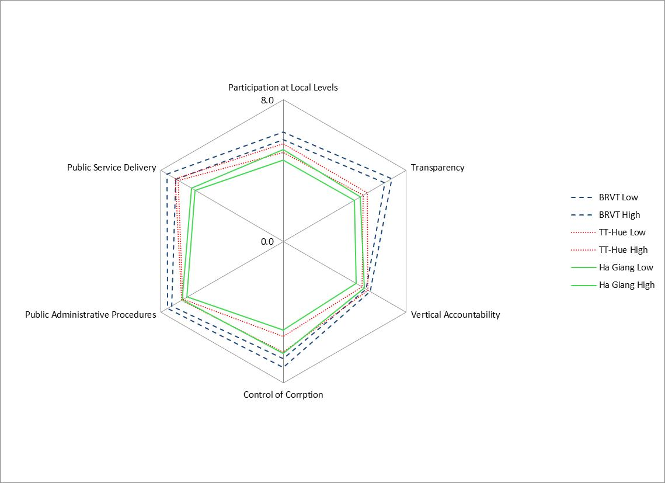
Biểu đồ 3.7b: So sánh điểm số PAPI của ba tỉnh/thành phố
(với khoảng tin cậy 90%)
Tham gia của người dân ở cấp cơ sở
Cung ứng
dịch vụ công
Công khai,
minh bạch
Thấp
Cao
Thấp
Cao
Thấp
Cao
Thủ tục
hành chính công
Trách nhiệm
giải trình với dân
Tên trích dẫn nguồn: CECODES, TCMT, BDN & UNDP (2012). Chỉ số Hiệu quả Quản trị và Hành chính công cấp tỉnh ở Việt Nam: Đo lường từ kinh nghiệm thực tiễn của người dân. Báo cáo nghiên cứu chính sách chung của Trung tâm Nghiên cứu phát triển và Hỗ trợ cộng đồng (CECODES), Tạp chí Mặt trận – Ủy ban Trung ương Mặt trận Tổ quốc Việt Nam (TCMT), Ban Dân nguyện – Ủy ban thường vụ Quốc hội (BDN), và Chương trình Phát triển Liên Hợp quốc (UNDP). Hà Nội, Việt Nam, tr. 104
Kiểm soát
tham nhũng

Slide 32
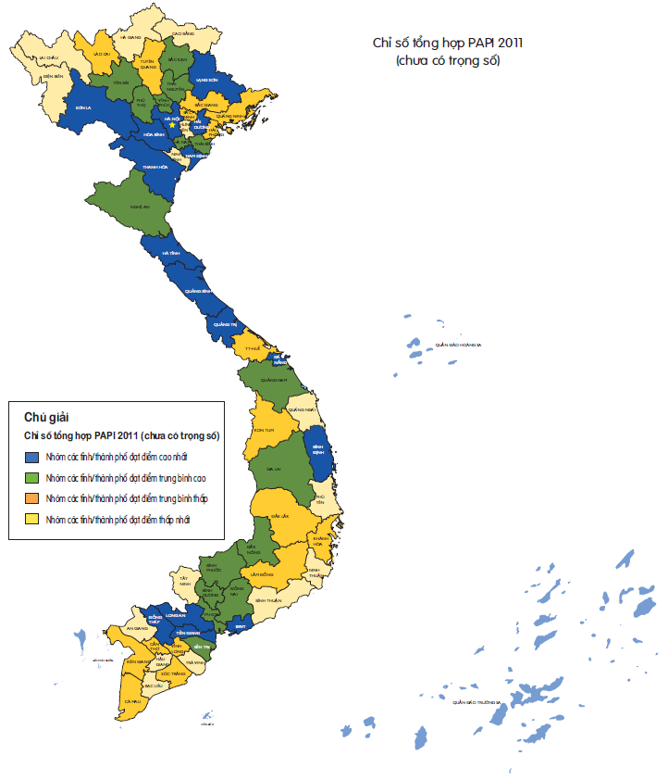
Bản đồ 3.7a. Chỉ số tổng hợp PAPI 2011 (chưa có trọng số) phân theo 4 cấp độ hiệu quả
Tên trích dẫn nguồn: CECODES, TCMT, BDN & UNDP (2012).
Chỉ số Hiệu quả Quản trị và Hành chính công cấp tỉnh ở Việt Nam: Đo lường từ kinh nghiệm thực tiễn của người dân. Báo cáo nghiên cứu chính sách chung của Trung tâm Nghiên cứu phát triển và Hỗ trợ cộng đồng (CECODES), Tạp chí Mặt trận – Ủy ban Trung ương Mặt trận Tổ quốc Việt Nam (TCMT), Ban Dân nguyện – Ủy ban thường vụ Quốc hội (BDN), và Chương trình Phát triển Liên Hợp quốc (UNDP). Hà Nội, Việt Nam, tr. 107

Slide 33
Biểu đồ 3.7c: Chỉ số tổng hợp PAPI (chưa có trọng số)
Tham gia của người dân
Công khai, minh bạch
Trách nhiệm giải trình
Kiểm soát tham nhũng
Thủ tục hành chính công
Cung ứng dịch vụ công
Tên trích dẫn nguồn: CECODES, TCMT, BDN & UNDP (2012).
Chỉ số Hiệu quả Quản trị và Hành chính công cấp tỉnh ở Việt Nam: Đo lường từ kinh nghiệm thực tiễn của người dân. Báo cáo nghiên cứu chính sách chung của Trung tâm Nghiên cứu phát triển và Hỗ trợ cộng đồng (CECODES), Tạp chí Mặt trận – Ủy ban Trung ương Mặt trận Tổ quốc Việt Nam (TCMT), Ban Dân nguyện – Ủy ban thường vụ Quốc hội (BDN), và Chương trình Phát triển Liên Hợp quốc (UNDP). Hà Nội, Việt Nam, tr. 109

Slide 34
Biểu đồ 3.7d: Chỉ số tổng hợp PAPI 2011 chưa có trọng số (với khoảng tin cậy 95%)
Bách phân vị thứ 75
Bách phân vị thứ 25
Tên trích dẫn nguồn: CECODES, TCMT, BDN & UNDP (2012).
Chỉ số Hiệu quả Quản trị và Hành chính công cấp tỉnh ở Việt Nam: Đo lường từ kinh nghiệm thực tiễn của người dân. Báo cáo nghiên cứu chính sách chung của Trung tâm Nghiên cứu phát triển và Hỗ trợ cộng đồng (CECODES), Tạp chí Mặt trận – Ủy ban Trung ương Mặt trận Tổ quốc Việt Nam (TCMT), Ban Dân nguyện – Ủy ban thường vụ Quốc hội (BDN), và Chương trình Phát triển Liên Hợp quốc (UNDP). Hà Nội, Việt Nam, tr. 110

Slide 35
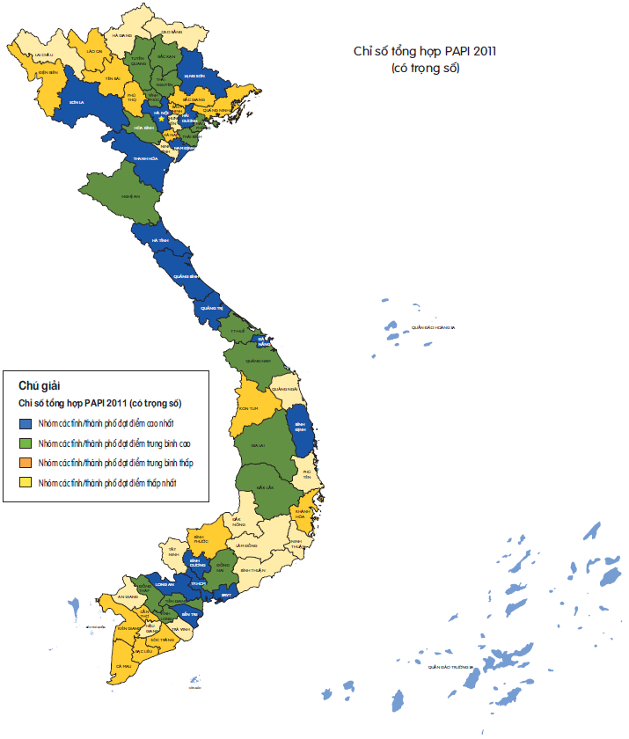
Bản đồ 3.7b. Chỉ số tổng hợp PAPI 2011 (có trọng số) phân theo 4 cấp độ hiệu quả
Tên trích dẫn nguồn: CECODES, TCMT, BDN & UNDP (2012).
Chỉ số Hiệu quả Quản trị và Hành chính công cấp tỉnh ở Việt Nam: Đo lường từ kinh nghiệm thực tiễn của người dân. Báo cáo nghiên cứu chính sách chung của Trung tâm Nghiên cứu phát triển và Hỗ trợ cộng đồng (CECODES), Tạp chí Mặt trận – Ủy ban Trung ương Mặt trận Tổ quốc Việt Nam (TCMT), Ban Dân nguyện – Ủy ban thường vụ Quốc hội (BDN), và Chương trình Phát triển Liên Hợp quốc (UNDP). Hà Nội, Việt Nam, tr. 112

Slide 36
Biểu đồ 3.7e: Thước đo mức độ hài lòng về chất lượng công việc của các cấp chính quyền (với khoảng tin cậy 95%)
Khoảng tin cậy 95%
Giá trị trung bình
Giá trị trung bình của mức độ hài lòng về chất lượng công việc
Trung bình chung cấp cơ sở
Trưởng thôn/Tổ trưởng TDP
UBND xã/phường
UBND quận/huyện
UBND tỉnh/
thành phố
Chính phủ
Quốc hội
Tên trích dẫn nguồn: CECODES, TCMT, BDN & UNDP (2012).
Chỉ số Hiệu quả Quản trị và Hành chính công cấp tỉnh ở Việt Nam: Đo lường từ kinh nghiệm thực tiễn của người dân. Báo cáo nghiên cứu chính sách chung của Trung tâm Nghiên cứu phát triển và Hỗ trợ cộng đồng (CECODES), Tạp chí Mặt trận – Ủy ban Trung ương Mặt trận Tổ quốc Việt Nam (TCMT), Ban Dân nguyện – Ủy ban thường vụ Quốc hội (BDN), và Chương trình Phát triển Liên Hợp quốc (UNDP). Hà Nội, Việt Nam, tr. 114

Slide 37
Biểu đồ 3.7g: Chỉ số tổng hợp PAPI 2011 theo trục nội dung
(Trục nội dung được hiển thị qua 6 màu, đã áp trọng số từ tác động
của thước đo về chất lượng công việc của các cấp chính quyền)
Tham gia của người dân
Công khai, minh bạch
Trách nhiệm giải trình
Kiểm soát tham nhũng
Thủ tục hành chính công
Cung ứng dịch vụ công
Tên trích dẫn nguồn: CECODES, TCMT, BDN & UNDP (2012).
Chỉ số Hiệu quả Quản trị và Hành chính công cấp tỉnh ở Việt Nam: Đo lường từ kinh nghiệm thực tiễn của người dân. Báo cáo nghiên cứu chính sách chung của Trung tâm Nghiên cứu phát triển và Hỗ trợ cộng đồng (CECODES), Tạp chí Mặt trận – Ủy ban Trung ương Mặt trận Tổ quốc Việt Nam (TCMT), Ban Dân nguyện – Ủy ban thường vụ Quốc hội (BDN), và Chương trình Phát triển Liên Hợp quốc (UNDP). Hà Nội, Việt Nam, tr. 118

Slide 38
Biểu đồ 3.7h: Chỉ số PAPI 2011 tổng hợp có trọng số
(với khoảng tin cậy 95%)
Tên trích dẫn nguồn: CECODES, TCMT, BDN & UNDP (2012).
Chỉ số Hiệu quả Quản trị và Hành chính công cấp tỉnh ở Việt Nam: Đo lường từ kinh nghiệm thực tiễn của người dân. Báo cáo nghiên cứu chính sách chung của Trung tâm Nghiên cứu phát triển và Hỗ trợ cộng đồng (CECODES), Tạp chí Mặt trận – Ủy ban Trung ương Mặt trận Tổ quốc Việt Nam (TCMT), Ban Dân nguyện – Ủy ban thường vụ Quốc hội (BDN), và Chương trình Phát triển Liên Hợp quốc (UNDP). Hà Nội, Việt Nam, tr. 119

Slide 39
Biểu đồ 3.7i: Mối tương quan giữa Chỉ số PAPI 2010 và Chỉ số PAPI 2011
Chỉ số PAPI 2011 có trọng số
Chỉ số PAPI 2010 có trọng số
Khoảng tin cậy 95%
Đường hồi quy
Chỉ số PAPI 2011 có trọng số
Tên trích dẫn nguồn: CECODES, TCMT, BDN & UNDP (2012).
Chỉ số Hiệu quả Quản trị và Hành chính công cấp tỉnh ở Việt Nam: Đo lường từ kinh nghiệm thực tiễn của người dân. Báo cáo nghiên cứu chính sách chung của Trung tâm Nghiên cứu phát triển và Hỗ trợ cộng đồng (CECODES), Tạp chí Mặt trận – Ủy ban Trung ương Mặt trận Tổ quốc Việt Nam (TCMT), Ban Dân nguyện – Ủy ban thường vụ Quốc hội (BDN), và Chương trình Phát triển Liên Hợp quốc (UNDP). Hà Nội, Việt Nam, tr. 120

Slide 40
Biểu đồ 3.7k: Mối tương quan giữa Chỉ số PAPI 2011 và Chỉ số PCI 2011
Chỉ số PAPI 2011 có trọng số
Chỉ số PCI 2011
Khoảng tin cậy 95%
Đường hồi quy
Chỉ số PAPI 2011 có trọng số
Tên trích dẫn nguồn: CECODES, TCMT, BDN & UNDP (2012).
Chỉ số Hiệu quả Quản trị và Hành chính công cấp tỉnh ở Việt Nam: Đo lường từ kinh nghiệm thực tiễn của người dân. Báo cáo nghiên cứu chính sách chung của Trung tâm Nghiên cứu phát triển và Hỗ trợ cộng đồng (CECODES), Tạp chí Mặt trận – Ủy ban Trung ương Mặt trận Tổ quốc Việt Nam (TCMT), Ban Dân nguyện – Ủy ban thường vụ Quốc hội (BDN), và Chương trình Phát triển Liên Hợp quốc (UNDP). Hà Nội, Việt Nam, tr. 121

Slide 41
Biểu đồ 3.7l: Mối tương quan giữa Chỉ số PAPI 2011 và GDP bình quân đầu người năm 2010 cấp tỉnh
Chỉ số PAPI 2011 có trọng số
GDP bình quân đầu người 2010
Khoảng tin cậy 95%
Đường hồi quy
Chỉ số PAPI 2011 có trọng số
Tên trích dẫn nguồn: CECODES, TCMT, BDN & UNDP (2012).
Chỉ số Hiệu quả Quản trị và Hành chính công cấp tỉnh ở Việt Nam: Đo lường từ kinh nghiệm thực tiễn của người dân. Báo cáo nghiên cứu chính sách chung của Trung tâm Nghiên cứu phát triển và Hỗ trợ cộng đồng (CECODES), Tạp chí Mặt trận – Ủy ban Trung ương Mặt trận Tổ quốc Việt Nam (TCMT), Ban Dân nguyện – Ủy ban thường vụ Quốc hội (BDN), và Chương trình Phát triển Liên Hợp quốc (UNDP). Hà Nội, Việt Nam, tr. 122

Slide 42
Biểu đồ 3.7m: Mối tương quan giữa Chỉ số PAPI 2011
và Chỉ số Phát triển con người HDI năm 2008 cấp tỉnh
Chỉ số PAPI 2011 có trọng số
Chỉ số phát triển con người HDI năm 2008
Khoảng tin cậy 95%
Đường hồi quy
Chỉ số PAPI 2011 có trọng số
Tên trích dẫn nguồn: CECODES, TCMT, BDN & UNDP (2012).
Chỉ số Hiệu quả Quản trị và Hành chính công cấp tỉnh ở Việt Nam: Đo lường từ kinh nghiệm thực tiễn của người dân. Báo cáo nghiên cứu chính sách chung của Trung tâm Nghiên cứu phát triển và Hỗ trợ cộng đồng (CECODES), Tạp chí Mặt trận – Ủy ban Trung ương Mặt trận Tổ quốc Việt Nam (TCMT), Ban Dân nguyện – Ủy ban thường vụ Quốc hội (BDN), và Chương trình Phát triển Liên Hợp quốc (UNDP). Hà Nội, Việt Nam, tr. 123

